Slide 1
Navierovy-Stokesovy rovnice
Prof. Václav Uruba
http://home.zcu.cz/~uruba/vyuka/MTII/

Slide 2
Souřadný systém

Slide 3
Tekutina
Kontinuum
Vazká
Nestlačitelná
Ma < 0,15 (0,3)
Vzduch:
U < 50 (100) m/s

Slide 4
Rovnice kontinuity
Obecně:
Nestlačitelné:
Hyperbolická PDF 1.řádu

Slide 5
Síly
1. Newtonův pohybový zákon – zákon setrvačnosti
Inerciální soustavy
2. Newtonův pohybový zákon – zákon síly
Setrvačná síla:
3. Newtonův pohybový zákon – zákon akce a reakce
Rovnováha sil

Slide 6
Rovnováha sil
Elementární
objem
Objemové:
Povrchové:
Gauss-Ostrogradskij:
Cauchyho rice:
Konstituční vztahy:
Tenzor vazkých napětí
Tenzor napětí
Tenzor rychlosti deformace

Slide 7
Tenzor napětí
Tenzor napětí
Tenzor rychlosti deformace
Symetrická matice
Symetrická matice

Slide 8
Navierovy-Stokesovy rovnice
místní zrychlení
zrychlení způsobené tlakovým spádem (gradientem)
zrychlení částice
zrychlení způsobené
objemovými silami
konvektivní zrychlení
zrychlení potřebné k překonání třecích sil
Rice kontinuity
4 skalární rice
4 skalární neznámé: u₁, u₂, u₃, p

Slide 9
N-S rovnice
Bilance zrychlení
Bilance (změny) hybnosti
Bilance sil
Bilance mechanické energie
Bernoulli

Slide 10
Navierovy-Stokesovy rovnice
Bilance hybnosti
Parciální diferenciální rovnice
Stacionární – eliptické
Nestacionární - parabolické
1.ř. čas, 2.ř. prostor -> 1 p.p., 2 o.p.
4 rice, 4 neznámé
NELINEÁRNÍ
Neintegrovatelné

Slide 11
N-S rovnice – řešení
Silné řešení
Existence?
Jednoznačnost?
Slabé řešení
Integrální rovnice
Variační problém

Slide 12

Okrajové podmínky
Na stěně
Ulpívání tekutiny („no slip“)
Eulerovy rice (nevazké)

Slide 13
Navierovy-Stokesovy rovnice
Claude Louis Marie Henri Navier (fr.) 1822
George Gabriel Stokes (ir.) 1842
Clay Mathematics Institute of Cambridge, Massachusetts (CMI), Paris, May 24, 2000
7 mat. problémů pro 3. tisíciletí, ceny po 1milUSD
Důkaz existence, hladkost a jednoznačnost (tj. stabilita) řešení NSE v R₃

Slide 14
Nelokálnost N-S
Dynamická nelokálnost
Tlak v bodě je definován pomocí celého rychlostního pole.
Tlak má nelagrangeovskou povahu – nelokálnost turbulence v čase („paměť“).
Při vyloučení tlaku (rice pro vířivost) zavádí nelokálnost definice vířivosti.
Oboustranná vazba mezi rychlostním polem a polem vířivosti (vířivost není pasivní skalár).
Reynoldsův rozklad
Vzájemná vazba mezi polem středních rychlostí a fluktuací není lokalizovaná v čase a prostoru – charakter funcionálu.
Fluktuace v daném místě a čase jsou funkcí středního pole v celém prostoru.

Slide 15
Teorie grup
Definice grupy
Zobrazení g(.)
Negace, aditivnost, ekvivalence
Grupa symetrie
Zachování fyzikální veličiny
Grupa symetrie N-S: G
Platí:

Slide 16
Symetrie N-S
Posuv v prostoru
Posuv v čase
Galileova tr.
Zrcadlení (parita)
Rotace
Škálování

Slide 17
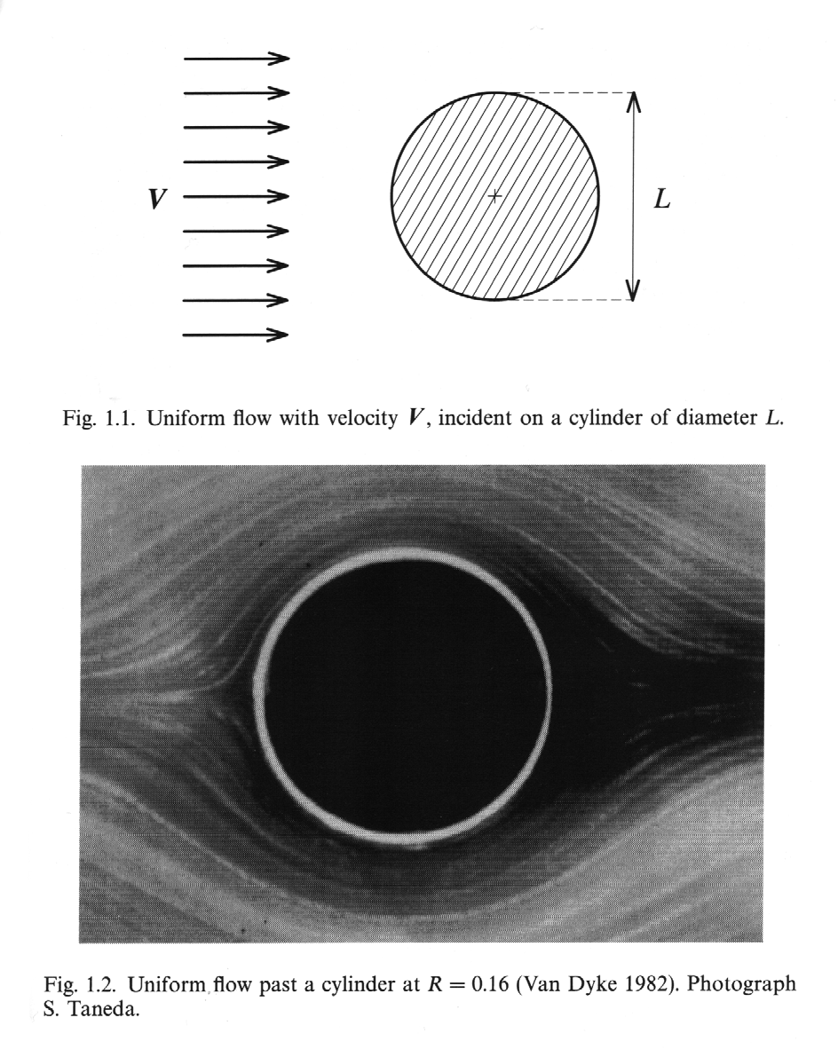
Válec v příčném proudu
?
?

Slide 18
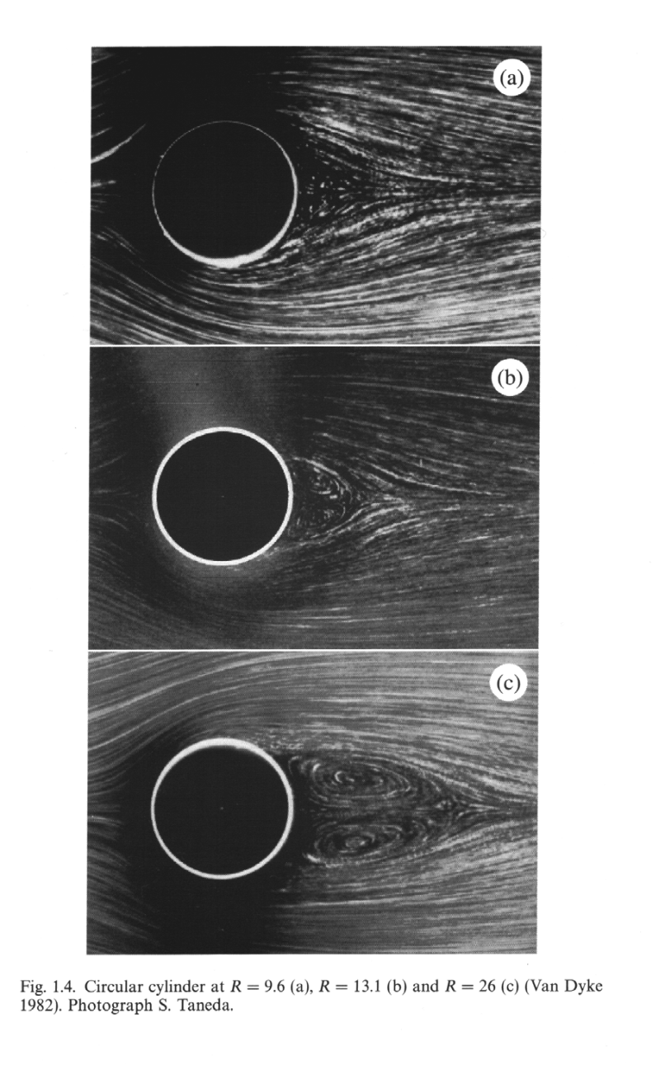

Válec v příčném proudu

Slide 19
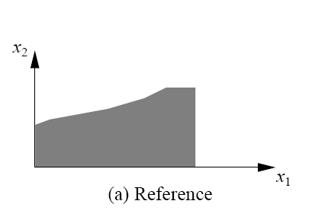
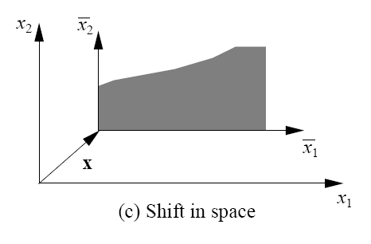
Symetrie N-S
Posuv v prostoru
Zachování hybnosti

Slide 20
Symetrie N-S
Posuv v čase
Zachování energie

Slide 21
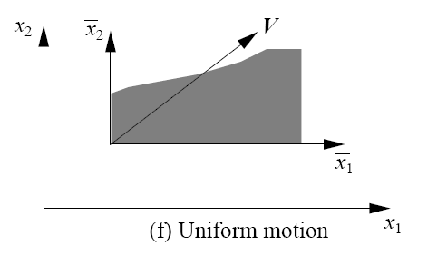
Symetrie N-S
Galileova tr.

Slide 22
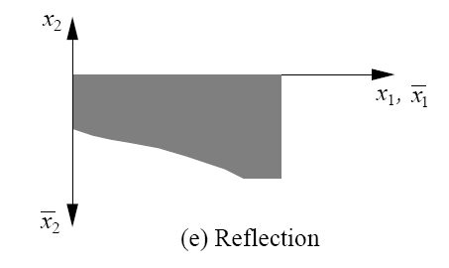
Symetrie N-S
Zrcadlení (parita)

Slide 23
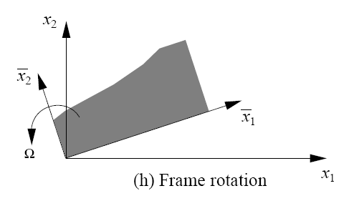
Symetrie N-S
Rotace

Slide 24
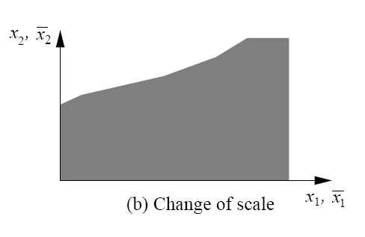
Symetrie N-S
Škálování

Slide 25
N-S rice
Úpravy N-S ric
Rice pro tlak: div(N-S)
Rice pro vířivost: rot(N-S)

Slide 26
N-S pro tlak
Poissonova rice
Neumannova o.p.

Slide 27
N-S pro vířivost
Definice vířivosti
N-SR
ER (nevazké)
ER stacionární
„Při ustáleném rovinném proudění ideální tekutiny v potenciálním silovém poli
je vířivost zachovávána podél všech proudnic.“

Slide 28
Transformace N-S
proměnné
π-teorém
bezrozměrné veličiny (transformace)
relevantní veličiny
N-S rice
1 parametr

Slide 29
N-S rovnice pro stlačitelné proudění
Mechanický tlak
Termodynamický tlak
2. vazkost (objemová)

Slide 30

Numerické řešení

